Slide 1
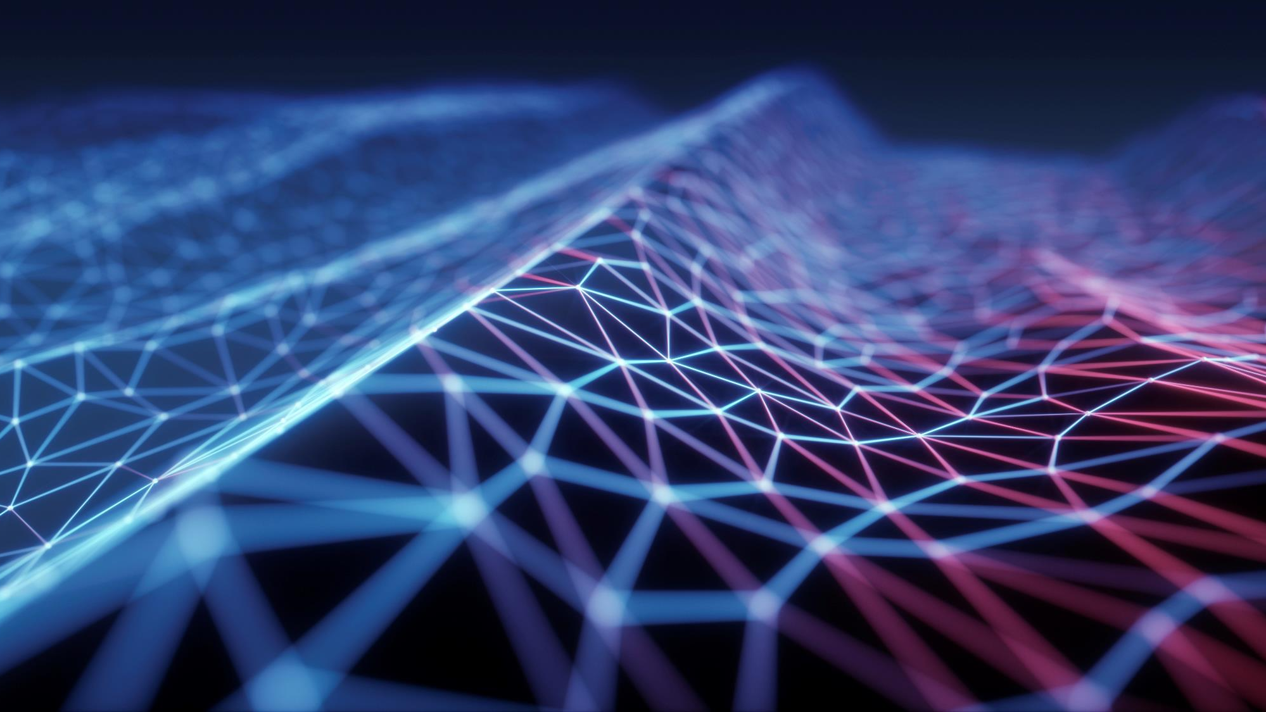
Распознавание изображений на основе метода скрытых Марковских моделей

Slide 2
Области применения

Slide 3
Что такое скрытые модели Маркова?

Slide 4
Первый этап
Процесс вероятностно описывает состояние перехода в дискретность, конечное пространство состояний. Поведение процесса в данный момент времени t зависит только от непосредственного состояния предшествующего элемента и может быть охарактеризовано следующим образом:

Slide 5
Второй этап
На втором этапе для каждого момента времени t дополнительно, путем вывода или выходных данных, генерируется Ot. Распространение ассоциативной вероятности зависит только от текущего состояния St, а не от каких-либо предыдущих состояний или выводных данных.

Slide 6
Почему модель скрытая?
Эта последовательность выводных данных единственное, что можно наблюдать в поведении модели. С другой стороны, состояние последовательности принятое во время генерации данных не может быть исследована. Это и есть, так называемая, «скрытость», из которой выводится определение скрытых моделей Маркова. Если посмотреть на модель внешне – то есть понаблюдать за ее поведением – довольно часто встречаются ссылки на последовательность выводных состояний Oi, O2… OT, как на причину наблюдения за последовательностью. Далее отдельные элементы этой последовательности будем называть результатом наблюдения.

Slide 7
Чем описываются?
установлением конечного множества состояний {s| 1<s<N}, в литературе, как правило, называют только их индексы

Slide 8
Чем описываются?
состоянием вероятностей переходов, матрицей А

Slide 9
Чем описываются?
вектором начала состояний π

Slide 10
Чем описываются?
состоянием конкретного распределения вероятностей f для вывода моделей

Slide 11
важно
Параметр bj(ok) представляет дискретную вероятность распределения, который может быть сгруппирован в матрицу вероятностей выходных данных:

Slide 12
важно
Если при наблюдается вектор значений последовательности x e IRn, а не выхода данных распределения описанных на основе непрерывной функции распределения вероятности:

Slide 13
Изображение с точки зрения распознавания

Slide 14
Поиск лиц

Slide 15
Возможные проблемы
методы, основанные на этих моделях, дают лишь оценку соответствия модели изображения. Иными словами, эта оценка позволяет решить, какая из моделей соответствует изображению больше, чем остальные
на данном этапе не представляется возможным использовать СММ для поиска расстояния между двумя отдельными изображениями. Это объясняется тем, что алгоритмы поиска требуют обученной модели: обучение модели на одном изображении является проблематичным

Slide 16
Современное применение
Распознавание звуков
Распознавание изображений

Slide 17
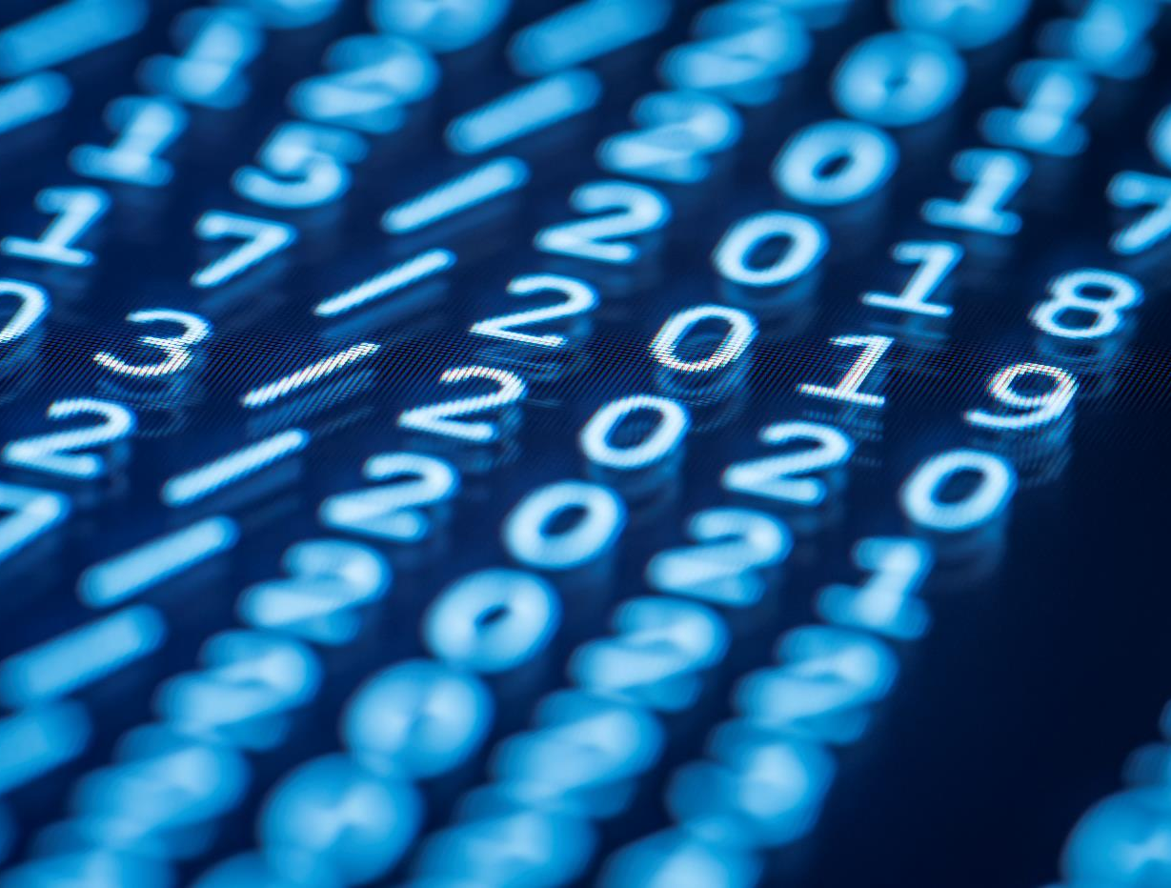
Спасибо за внимание!
proverka@example.com

